Slide 2
আজকের ক্লাসে সবাইকে শুভেচ্ছা

Slide 3
শিক্ষক পরিচিতি
পাঠ পরিচিতি
মোছাঃ পারভীন বেগম সহকারী শিক্ষক ফতেপুর চাটখুর আলিম মাদ্রাসা পাচবিবি,জয়পুরহাট
শ্রেণি : 9ম
বিষয় : তথ্য ও যোগাযোগ প্রযুক্তি
অধ্যায় : চতুর্থ

Slide 4
নিচের লেখাগুলো দেখে চিন্তা করে বল
আমার সোনার বাংলা
আমি তোমায় ভালোবাসি
আমি তোমায় ভালোবাসি
আমার সোনার বাংলা
আমার সোনার বাংলা আমি তোমায় ভালোবাসি আমার সোনার বাংলা আমি তোমায় ভালোবাসি
এই লেখাগুলো সুন্দর এবং সাজানো।
এই লেখাগুলো অসুন্দর এবং সাজানো নয়।
সুন্দর লেখা ও লেখা সাজানো এই কাজটাকে কী বলে?
ডকুমেন্ট ফরম্যাটিং

Slide 5
আজকের পাঠের বিষয়
ডকুমেন্ট ফরম্যাটিং
আমার সোনার বাংলা আমি তোমায় ভালোবাসি আমার সোনার বাংলা আমি তোমায় ভালোবাসি

Slide 6
শিখনফল
এই পাঠ শেষে শিক্ষার্থীরা…
১। ‘ডকুমেন্ট ফরম্যাট’ এর ধারণা দিতে পারবে;
২। অক্ষর বা লেখা ছোট বা বড় করতে পারবে;
৩। অক্ষর বা লেখার আকার বোল্ড, ইটালিক বা আন্ডারলাইন করতে পারবে;
৪। ডকুমেন্টের এলাইনমেন্ট ঠিক করতে পারবে।

Slide 7
ডকুমেন্ট ফরম্যাট
আমার সোনার বাংলা
আমার সোনার বাংলা
আমি তোমায় ভালোবাসি
আমি তোমায় ভালোবাসি
আমার সোনার বাংলা আমি তোমায় ভালোবাসি আমার সোনার বাংলা আমি তোমায় ভালোবাসি
ডকুমেন্ট সাজানো এবং ডকুমেন্ট দেখতে সুন্দর ও আকর্ষণীয় করা।

Slide 8
একক কাজ
ডকুমেন্ট ফরম্যাট-এ কী কী করতে হয়?

Slide 9
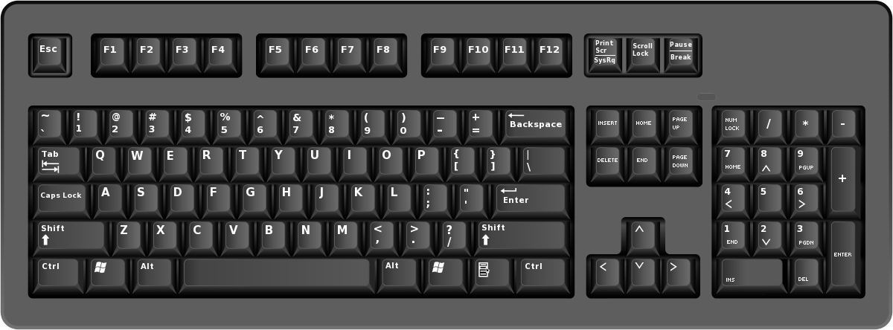
অক্ষর বা লেখার আকার ছোট বা বড় করা
Ctrl ]
লেখার আকার বড় করতে
Ctrl ]
লেখার আকার ছোট করতে

Slide 10
অক্ষর বা লেখার আকার বোল্ড, ইটালিক বা আন্ডারলাইন করা
Ctrl b
লেখা বোল্ড করতে একসাথে Ctrl b চাপতে হবে
Ctrl u
লেখা আন্ডারলাইন করতে একসাথে Ctrl u চাপতে হবে
Ctrl i
লেখা ইটালিক করতে একসাথে Ctrl i চাপতে হবে

Slide 11
ডকুমেন্ট এলাইনমেন্ট
বাম দিকে এলাইন
মাঝখানে এলাইন
ডানদিকে এলাইন
জাস্টিফাইড এলাইন

Slide 12
ডকুমেন্ট এলাইনমেন্ট কী-বোর্ড শর্টকার্ট
Ctrl l
বাম দিকে এলাইন
Ctrl r
ডানদিকে এলাইন
Ctrl e
মাঝখানে এলাইন
Ctrl j
জাস্টিফাইড এলাইন

Slide 13
লাইনের ব্যবধান নির্ধারণ
ক্লিক Home
আমার সোনার বাংলা
আমি তোমায় ভালোবাসি
আমার সোনার বাংলা
ক্লিক Line & Paragraph Spacing
আমার সোনার বাংলা
আমি তোমায় ভালোবাসি
আমার সোনার বাংলা
ক্লিক Home →Line & Paragraph spacing →1.00 → 1.5

Slide 14
বুলেট ও নাম্বার
ক্লিক Home
ক্লিক Multilevel List
এখান থেকে বুলেট ও নাম্বার নিতে পারি।

Slide 15
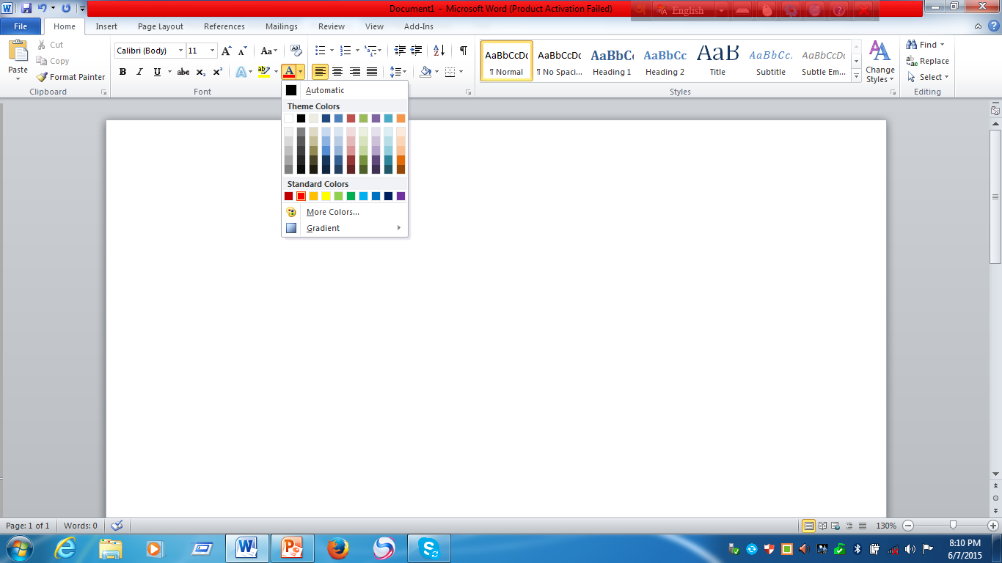
লেখার রং পরিবর্তন
ক্লিক Font Color
আমার সোনার বাংলা আমি তোমায় ভালোবাসি

Slide 16
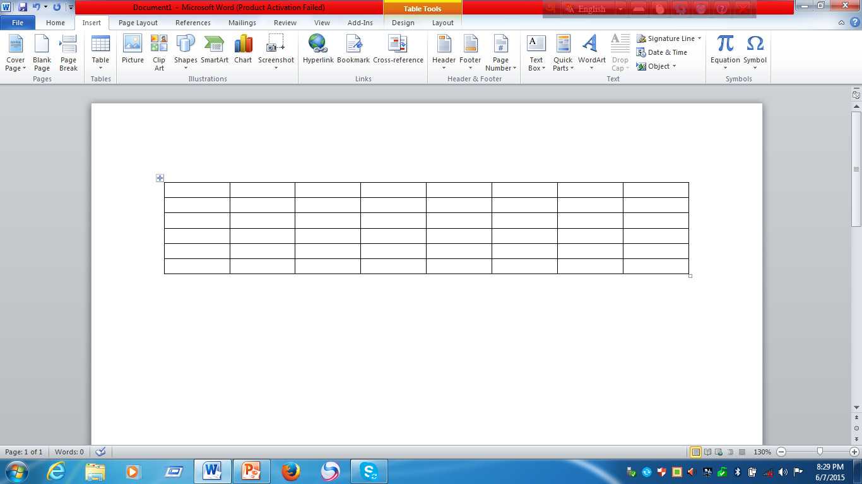
ক্লিক Insert→Table
টেবিল করা
ক্লিক Row & Column

Slide 17
দলগত কাজ
কী-বোর্ড শর্টকাট কী ব্যবহার করে অক্ষর বা লেখার আকার বোল্ড, ইটালিক বা আন্ডারলাইন, ডকুমেন্ট এলাইমেন্ট কর এবং নতুন ডকুমেন্ট ওপেন কর।

Slide 18
×আবার চেষ্টা কর
√ উত্তর সঠিক হয়েছে
মূল্যায়ন
১। প্যারাগ্রাফের এলাইনমেন্ট কয় ধরনের হয়ে থাকে?
(ক) ৩ ধরনের
(খ) ৪ ধরনের
(গ) ৫ ধরনের
(ঘ) ৬ ধরনের
কীকী
২। মাঝখানে এলাইন আনতে হলে কোনটি চাপতে হয়?
(ক) Ctrl+R
(খ) Ctrl+J
(গ) Ctrl+E
(ঘ) Ctrl+L

Slide 19
√ উত্তর সঠিক হয়েছে
× আবার চেষ্টা কর
3। কোথায় ক্লিক করে বুলেট ও নাম্বার দেওয়া যায়?
(ক) Home+ Bullets
(খ) Home+Numbering
(গ) Home+ Multilevel List
(ঘ) Decrease Indent
4। অক্ষর বা লেখা আকার ছোট বড় করতে ব্যবহার করা হয়…
Ctrl ]
ii. Ctrl [
iii. Ctrl b
নিচের কোনটি সঠিক?
(ক) i ও ii
(খ) i ও iii
(গ) ii ও iii
(ঘ) i, ii ও iii

Slide 20
বাড়ির কাজ
একটি ডকুমেন্ট সুন্দর করার উপায় ব্যাখ্যা কর।

Slide 21
ক্লাসে সহযোগিতা করার জন্য সবাইকে ধন্যবাদ

